Slide 1
Integrierte Controllingsysteme Balanced Scorecard St. Galler Management Modell
Operatives Controlling

Slide 2
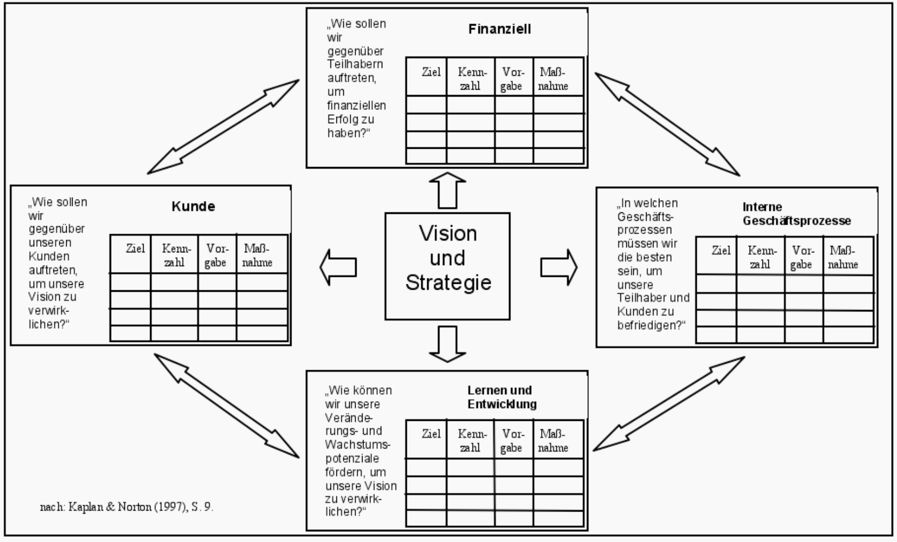
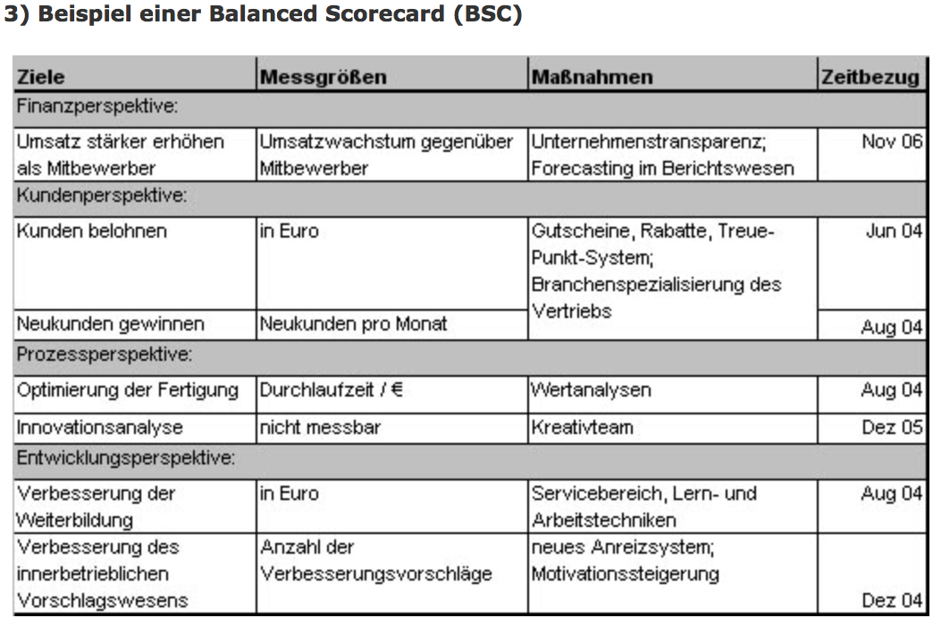
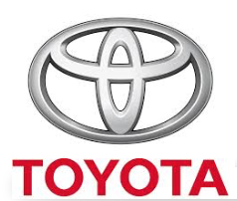
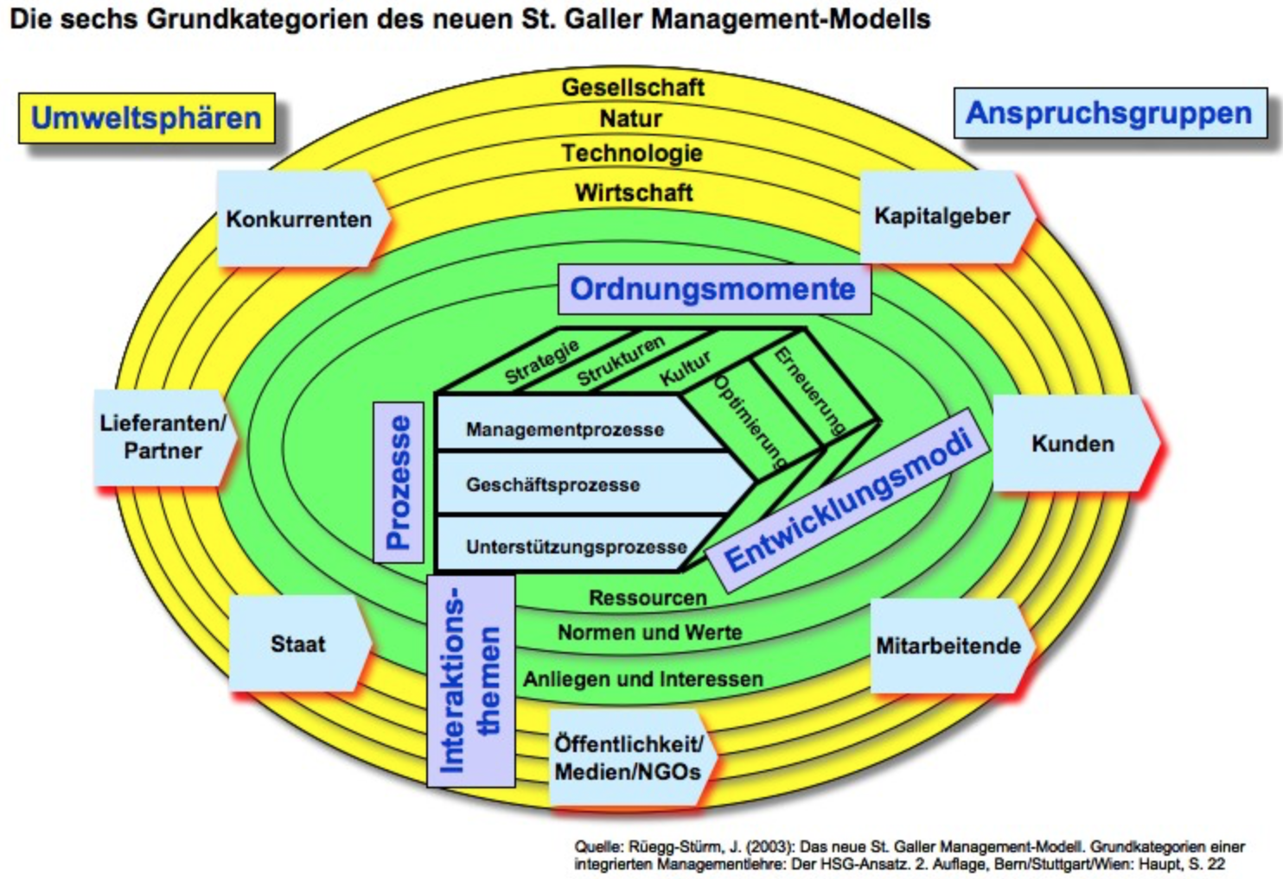
Planen & Entscheiden: Management Konzepte und Integrierte Modelle / Systeme
Ziel/Kompetenzen: > Unterschiedliche Managementkonzepte erkennen können, beschreiben können und
> Einsatzmöglichkeiten vorschlagen können
> Integrierte Management Modelle (St. Gallen) und Systeme (Balanced Scorecard erklären können
Managementkonzepte
Integrierte Managementmodelle: Balanced Scorecard, St. Galler Mgmt. Modell
Balanced Scorecard: (z.B. bei Spar oder bei IBM) Ab 1990 Studie von Harvard Prof. Kaplan & Norton entwickelt.: Unterstützung der materiellen Aspekte (Finanzziele z.B. Return on Investment ROI, Umsatzwachstum, durch nicht materielle z.B. Kunden, Prozesse und Lernen/Mitarbeiter (Kundenzufriedenheit)
St. Galler Management Modell (Unternehmen: z.B. J. Zotter) Ab 1960er entwickelte die Uni St. Gallen (Ulrich: Begründer der systemorientierten Management Lehre) einen Managementbezugsrahmen 3 Ebenen Normativ, Strategisch, Operativ 6 Grundkategorien: 1 Umweltsphären, 2 Stakeholder, 3 deren Interessen (Int.akt.) 4 Prozesse 5 Ordnungsmodi 6 Entwicklungsmodi

Slide 3
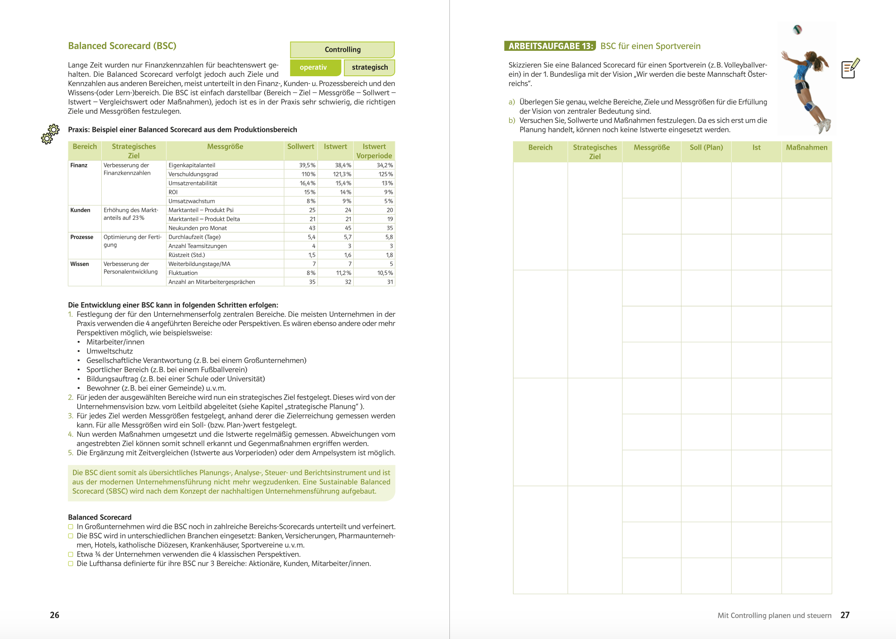
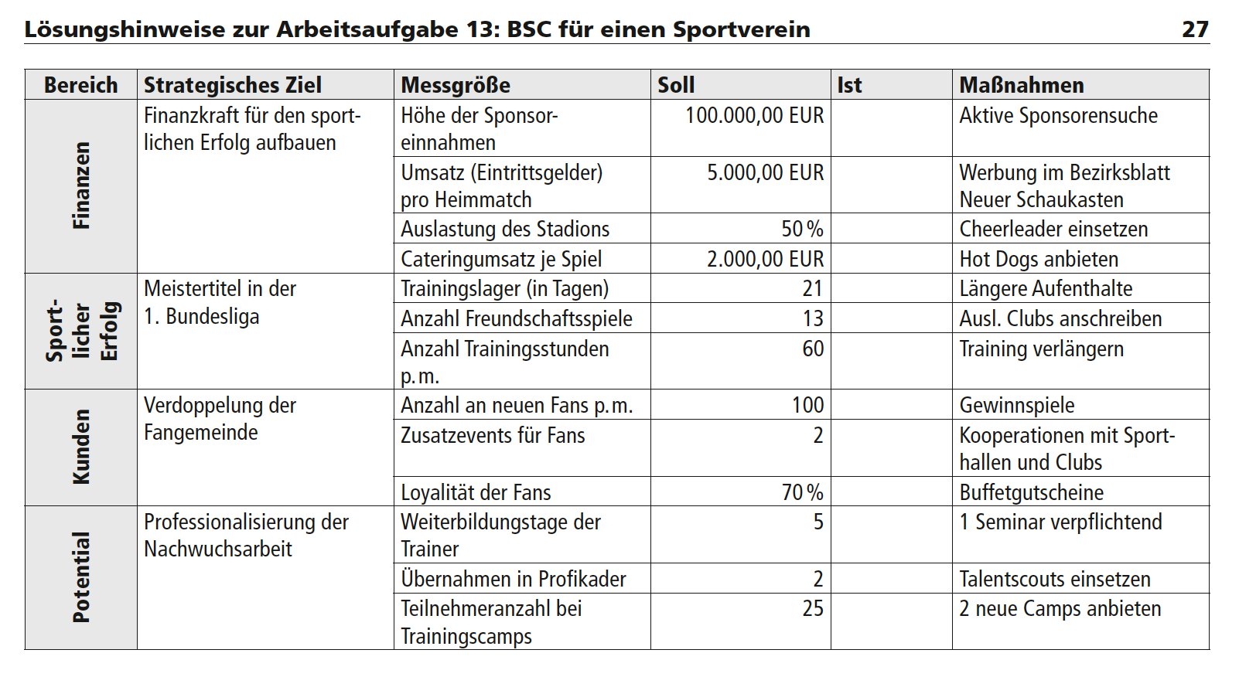

Slide 4
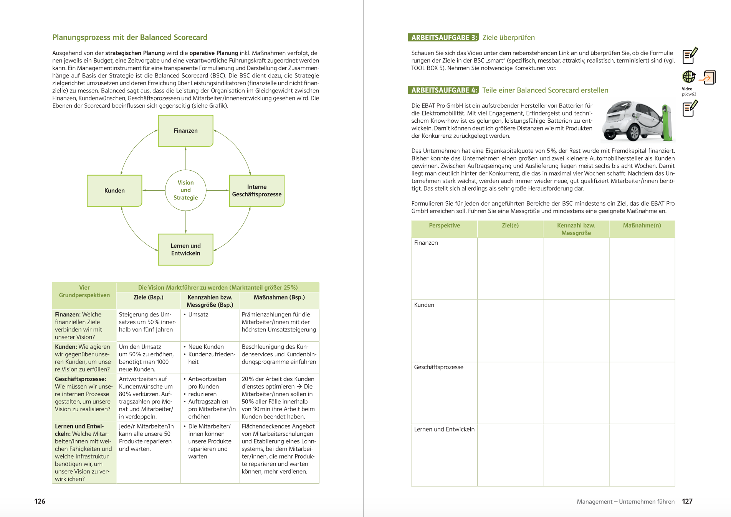
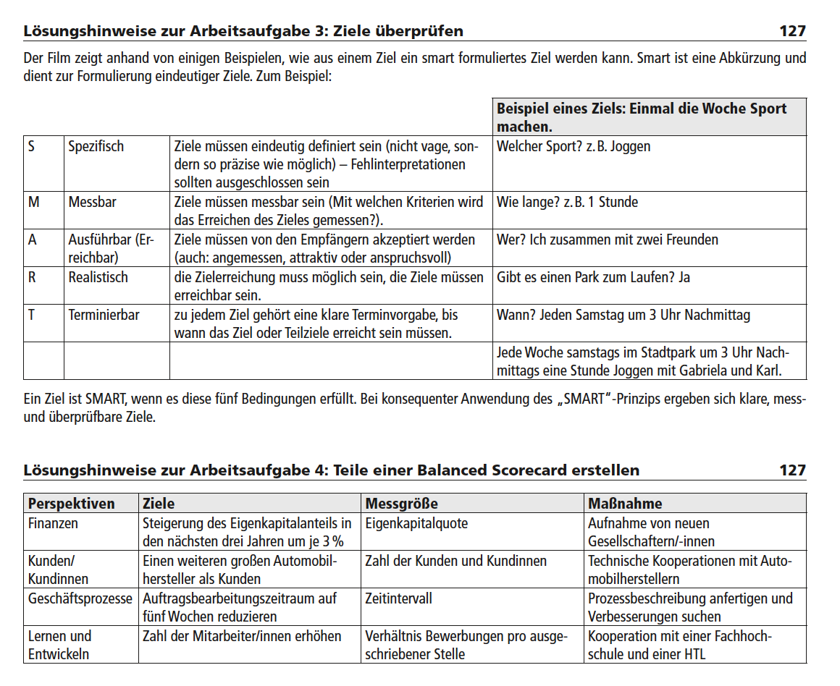

Slide 5
